Slide 1
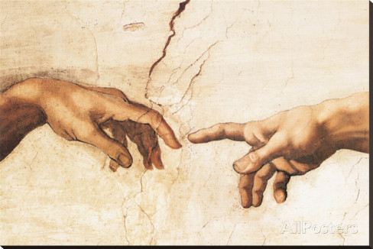

Slide 4
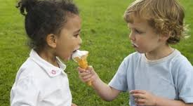
Via via

Slide 5
Via via
In die gezindheid, vol liefde

Slide 6
Via via
In die gezindheid, vol liefde
Laten delen in Gods evangelie

Slide 7
Via via
In die gezindheid, vol liefde
Laten delen in Gods evangelie
Laten delen in je eigen leven

